Slide 1

EL CANAL DE CORINTO

Slide 2

El Canal de Corinto es una vía fluvial artificial excavado a través del istmo de Corinto, en Grecia, que conecta el Golfo de Corinto, en el mar Jónico al oeste, el Golfo de Salónica, en el Mar Egeo, este
El canal fue excavado entre 1882 y 1893. Tiene 6.343 metros de longitud y 21 m de ancho. La zanja tiene una profundidad máxima de 52 m. Evita buques de menos de 10 000 toneladas y 8 metros de calado un largo rodeo de los 400 km alrededor de la península.
Se utiliza principalmente hoy por buques turistas.
Alrededor de 11.000 barcos utilizan esta ruta cada año.

Slide 3

Ideado en el 630 antes de Cristo, se acabó de construir en 1893.
A pesar de que hoy en día existen canales mas espectaculares, como el de Suez, el canal de Corinto es quizás una de las obras de ingeniería más espectaculares en el mundo, no sólo por su belleza y tamaño sino además por su impresionante y milenaria historia y es que desde hace casi tres mil años emperadores y generales han soñado con lograrla fracasando por la magnitud de la obra.

Slide 4
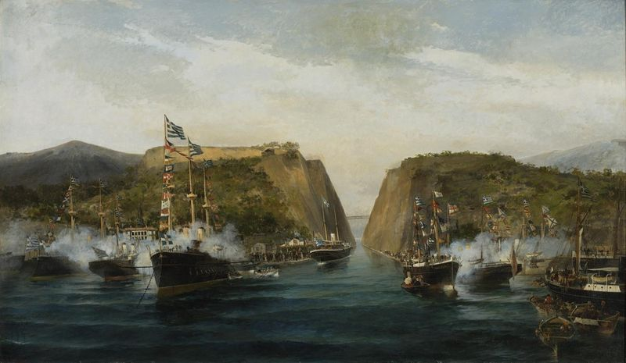

Slide 5
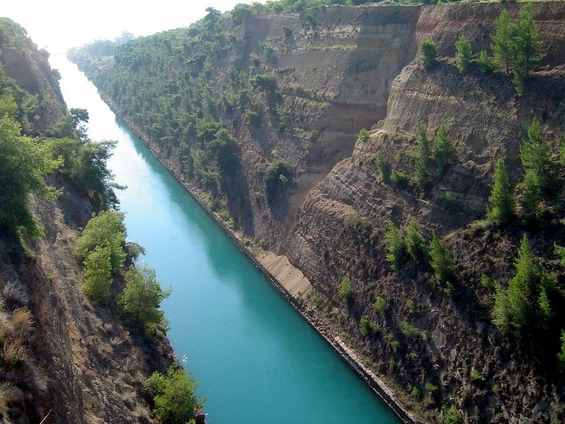

Slide 6
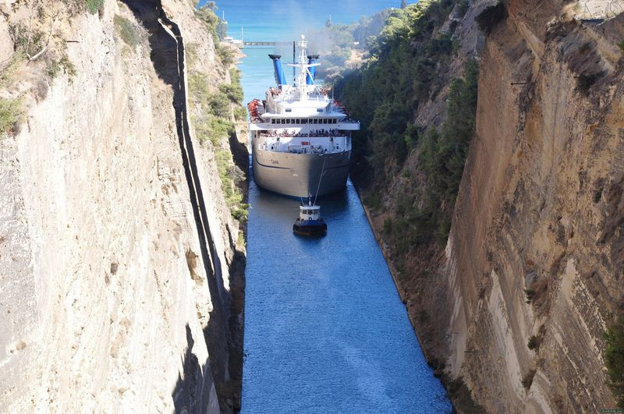

Slide 7
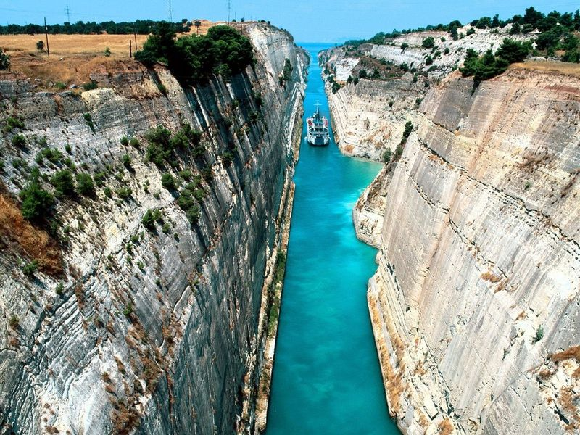

Slide 8
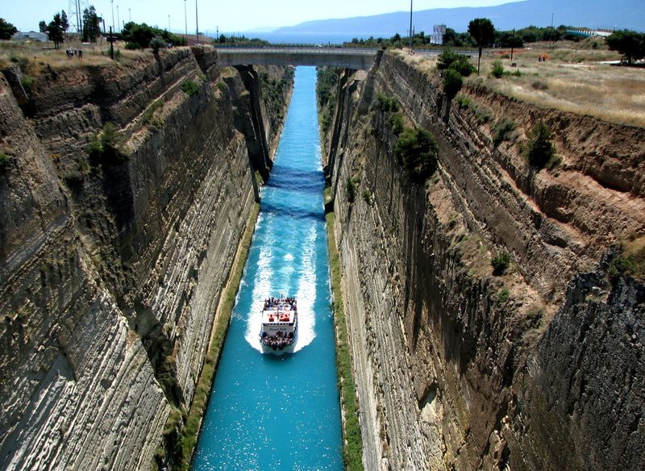

Slide 9
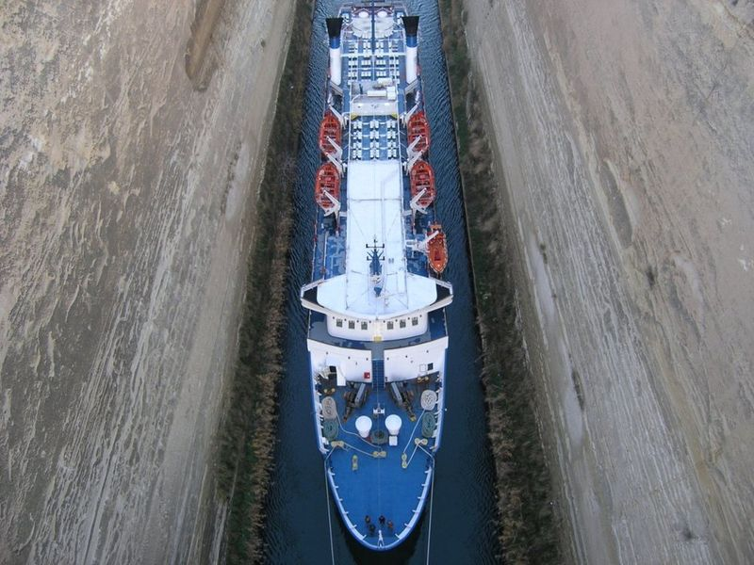

Slide 10
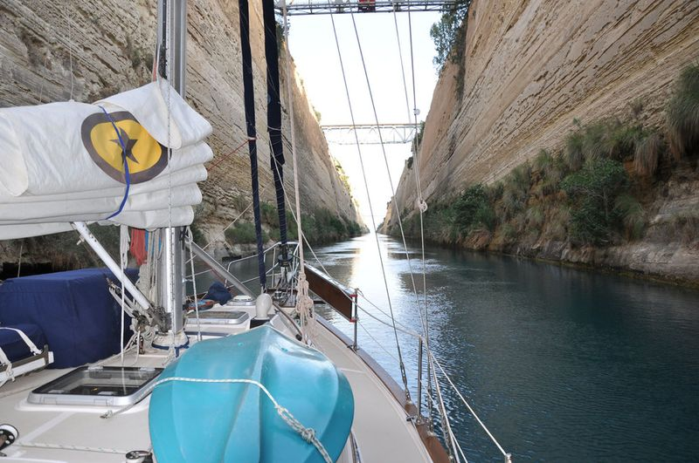

Slide 11
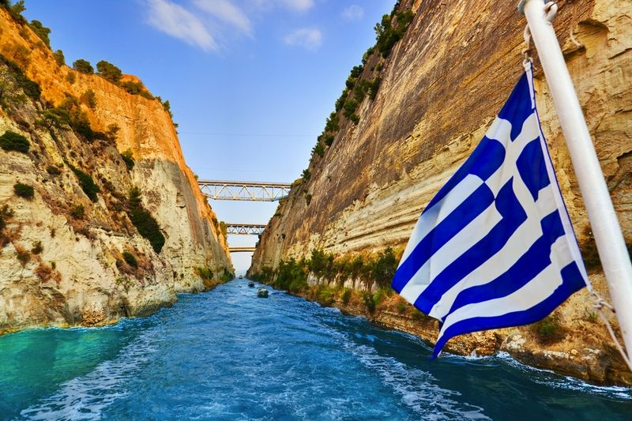

Slide 12
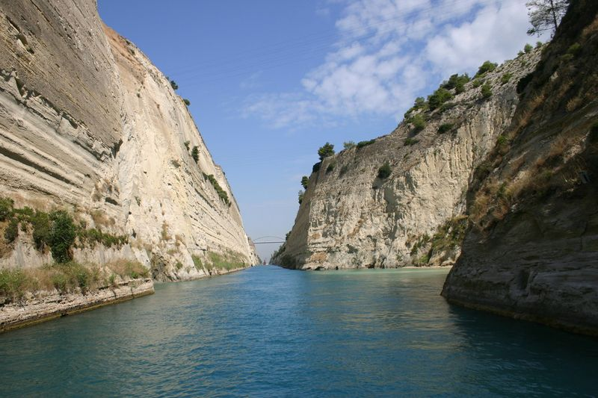

Slide 13
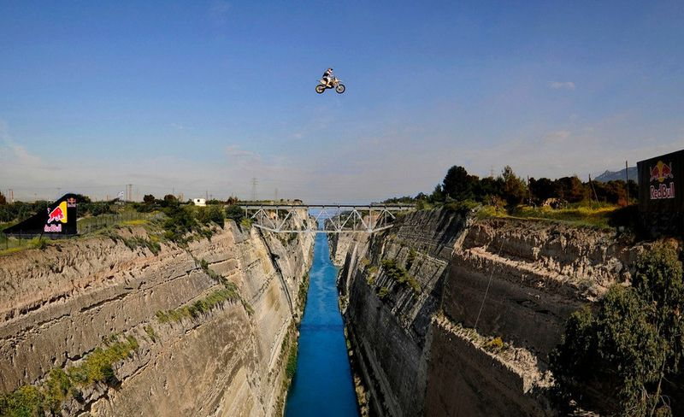

Slide 14
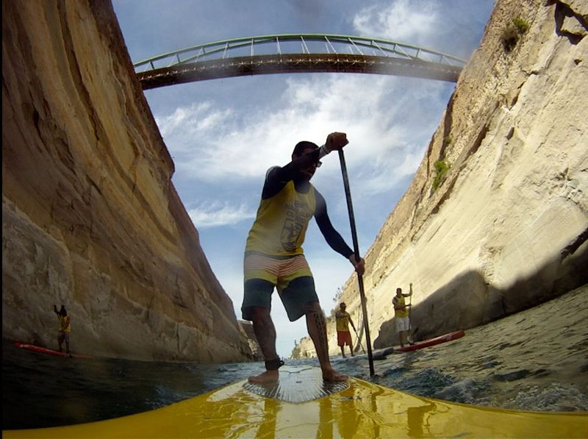

Slide 15
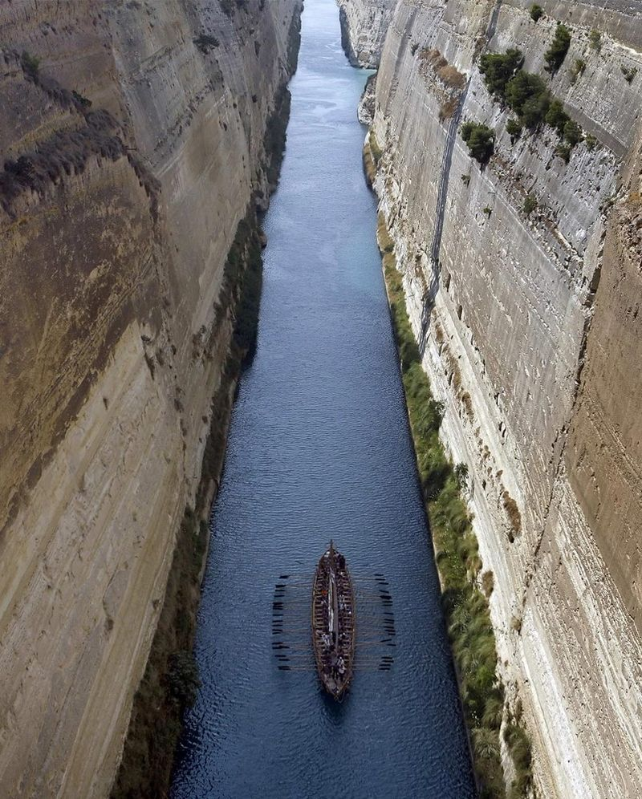
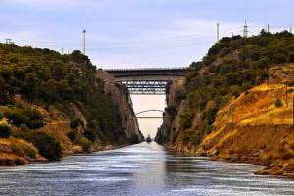
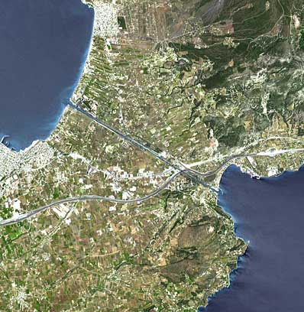


Slide 16
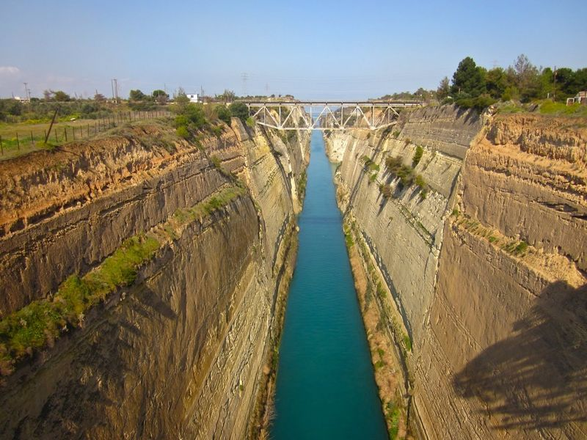

Slide 17
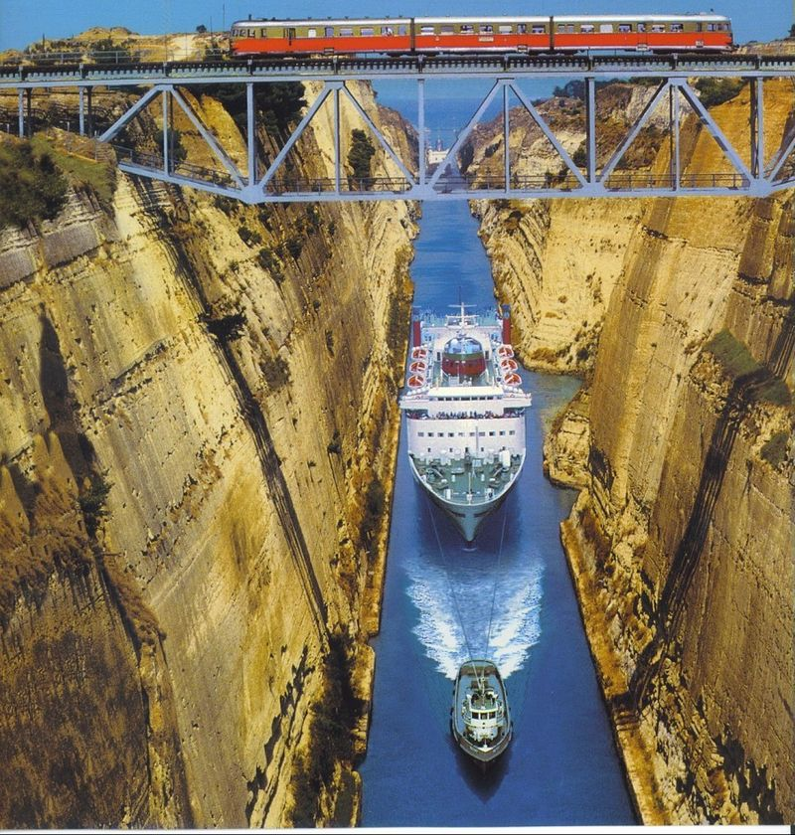

Slide 18
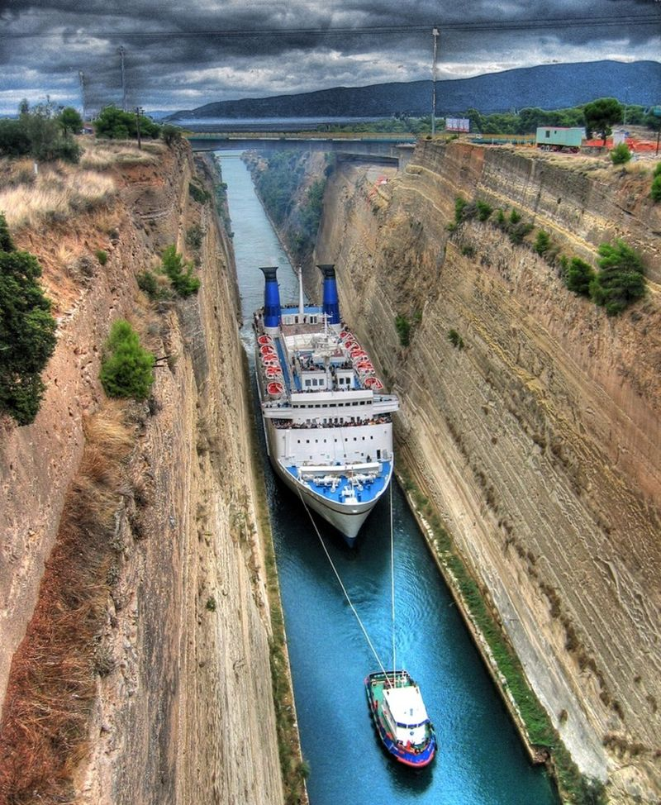

Slide 19
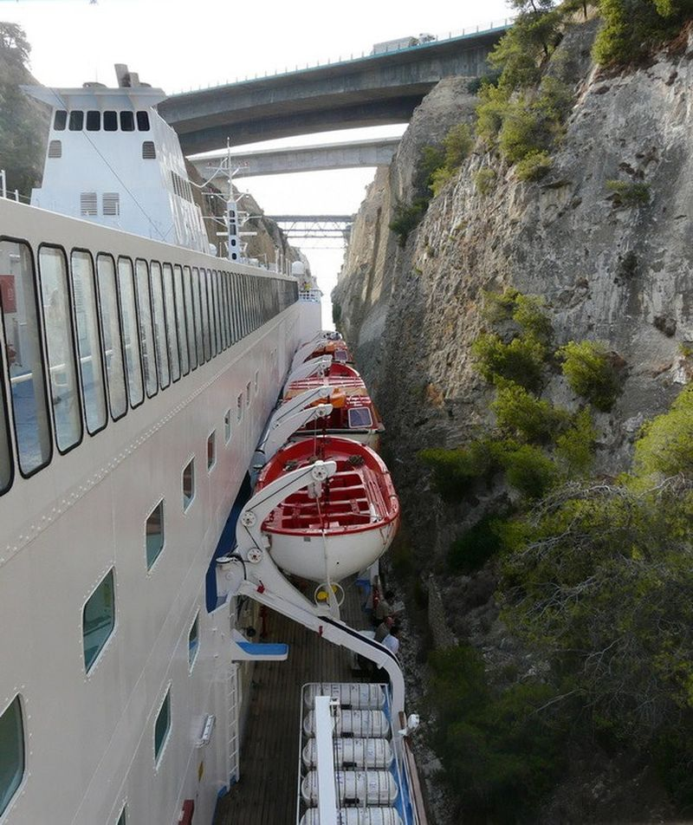

Slide 20
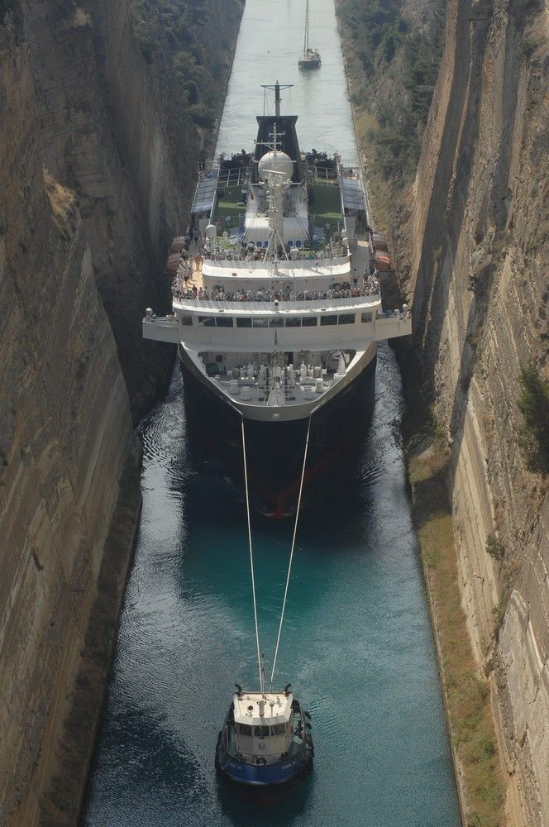
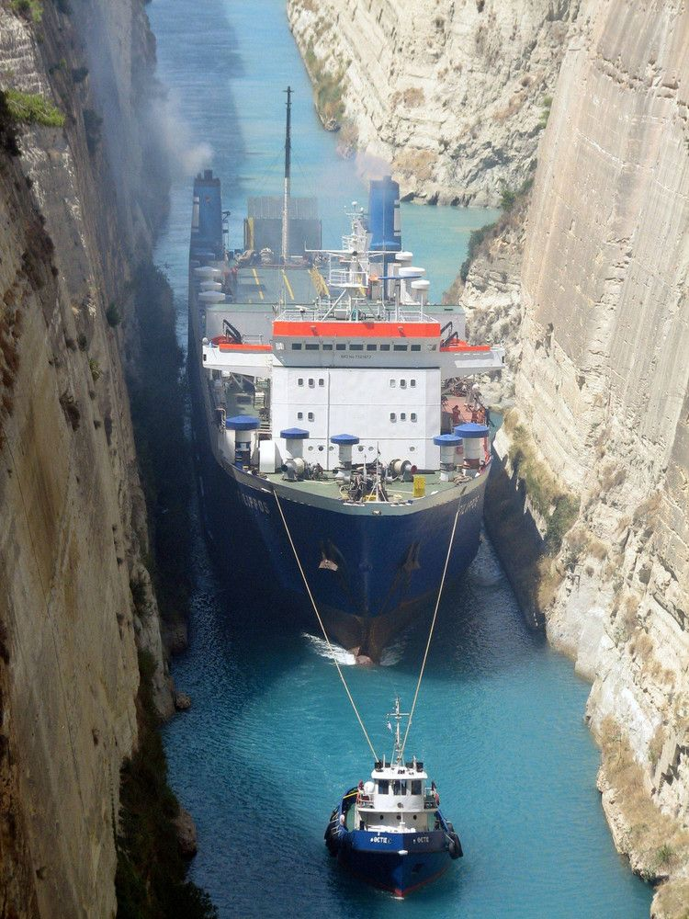

Slide 21
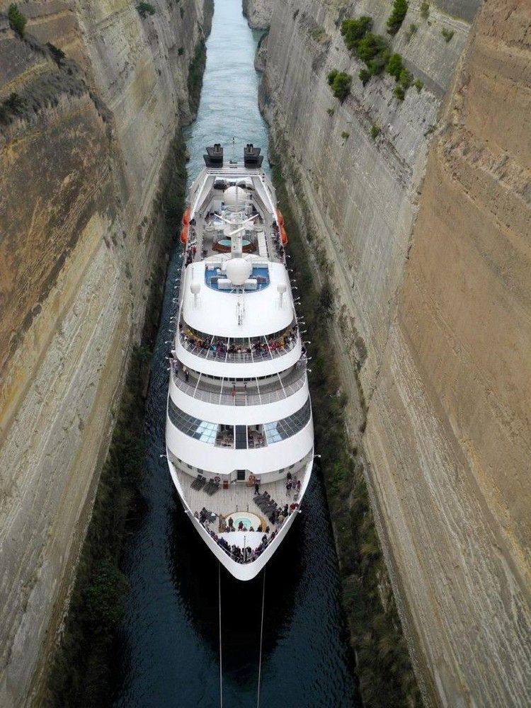
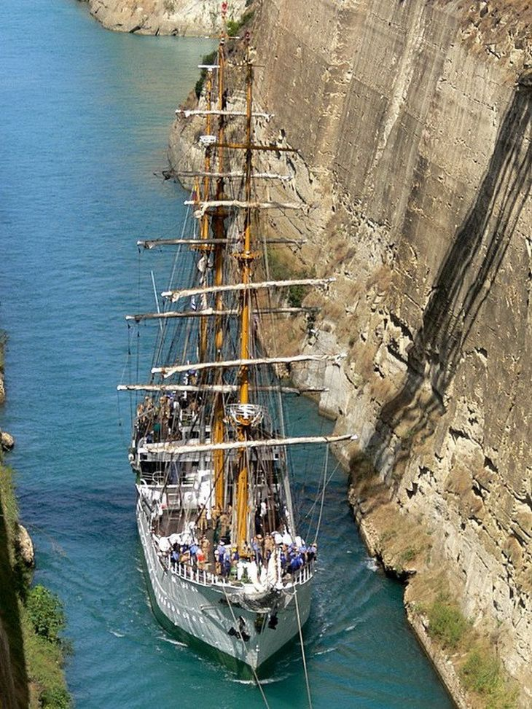

Slide 22
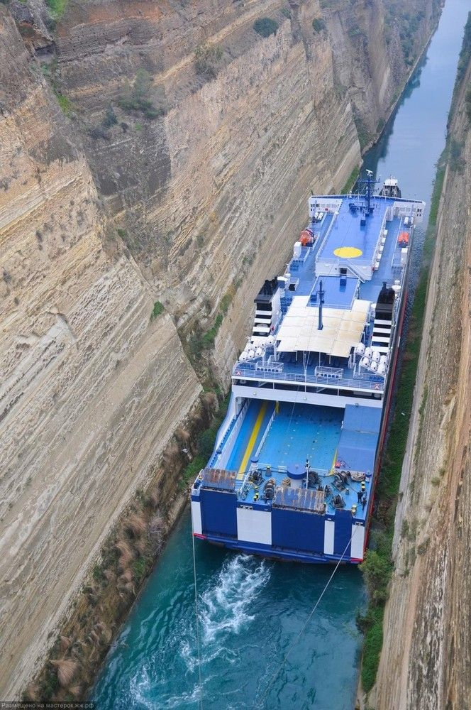

Slide 23
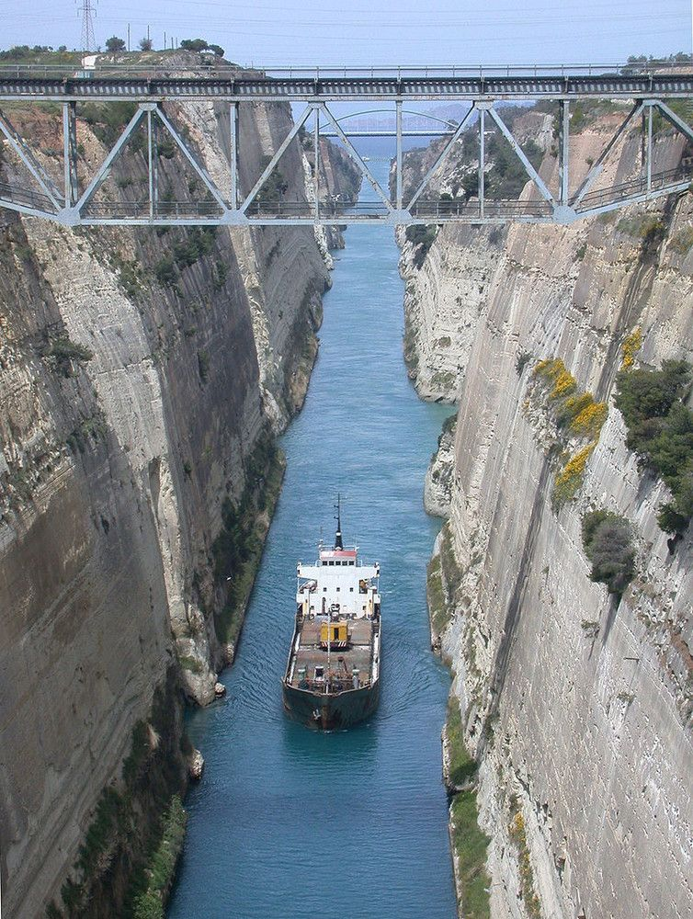
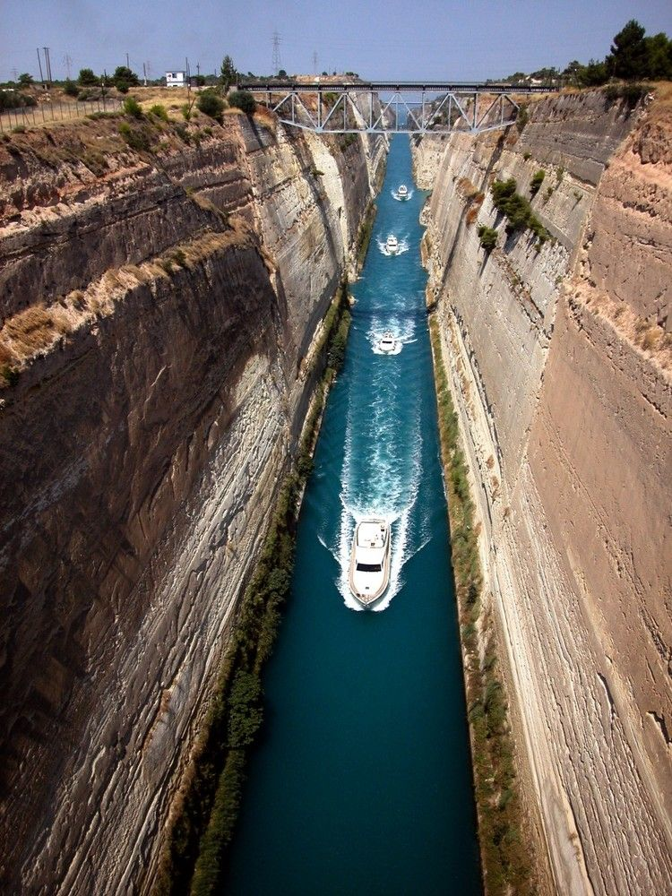
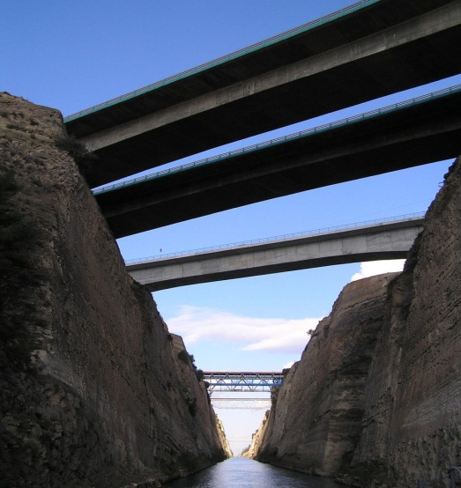
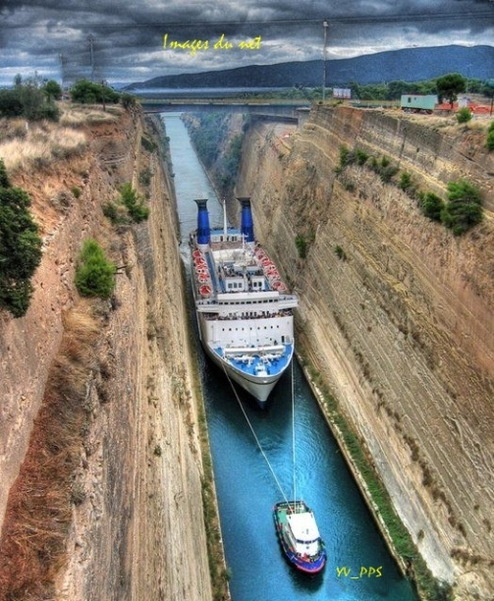

Slide 24


QUE TENGAS UN BUEN DIA
Conquest of Paradise
Vangelis
Mª Dolores

Slide 25







¿Te ha gustado?
Puedes ver más entrando
Aquí
Además puedes recibir powerpoints en tu correo electrónico suscribiéndote aquí:

